Slide 1
BIOLOGIE
RNDr. Kateřina Bažantová

Slide 2
Genové interakce
Vztahy mezi rozdílnými geny, které se podílejí na tvorbě jednoho určitého fenotypu
Vzájemné ovlivňování genů, které se společně podílejí na vzniku jednoho znaku
Působení alel jednoho genu na fenotyp je modifikováno alelami jiných genů
Neplatí klasické Mendelovy štěpné poměry v F2 generaci
Genotypové štěpné poměry se neliší, odlišné jsou fenotypové (většinou klesá počet fenotypových tříd)
Například tvorba květního barviva
2 spolupracující geny, jeden gen řídí tvorbu enzymu, díky kterému vzniká prekurzor barviva, další gen řídí enzym, který přeměňuje prekurzor na barvivo
Reciproká interakce
Epistáze – dominantní epistáze
- inhibice
- recesivní epistáze
Komplementarita
Multiplicita

Slide 3
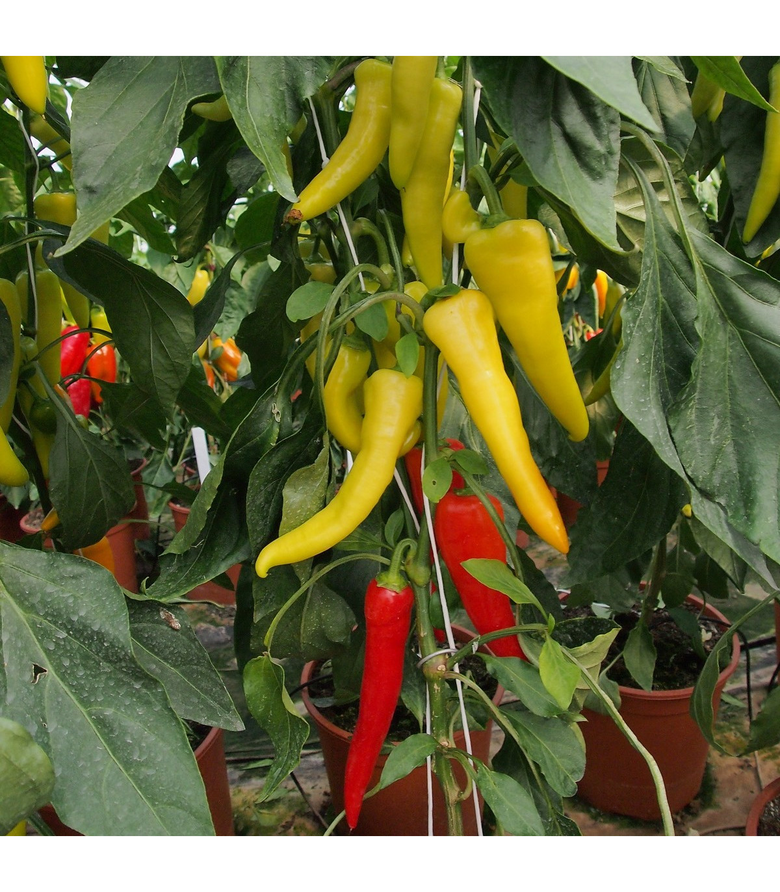
Reciproká interakce
Fenotypový projev jednoho znaku je řízen dvěma páry alel, přítomnost i jediné dominantní alely je schopna v určité kvalitě vyvolat vznik znaku
Jeden znak se vyskytuje v různých formách, každá je podmíněna jinou kombinací více genů
Jeden znak je podmíněn více geny
Dědičnost barvy plodů u paprik – jedna dominantní alela podmiňuje syntézu červeného barviva, dominantní alela druhého genu podmiňuje odbourávání chlorofylu, mizí zelené zbarvení
→ 9 červených (AB), 3 (Ab) hnědých (červená i zelená), 3 (aB) žlutá, 1 (ab) bobule jsou zelené (chybí barvivo a chlorofyl se neodbourává )

Slide 4
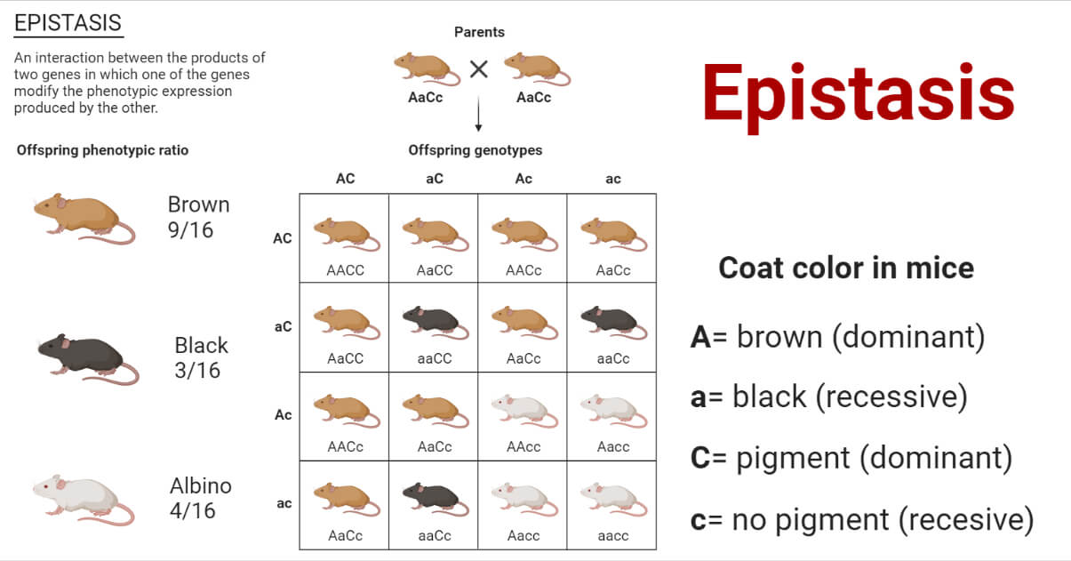
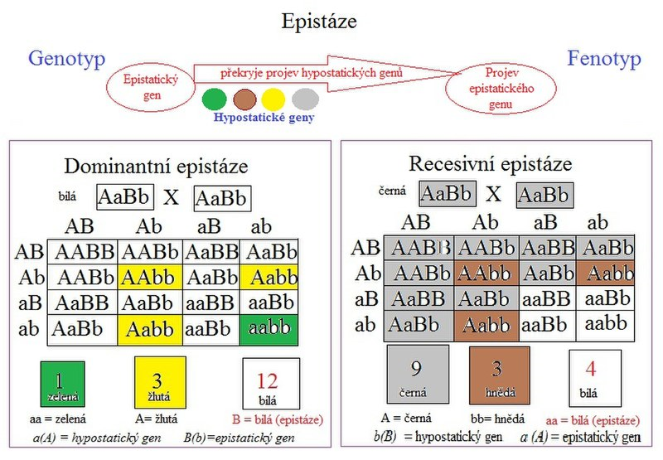
Epistáze
Jedna z alel epistatického (nadřazeného) genu potlačuje fenotypový projev genu hypostatického (podřazeného)
Něco jako dominance a recesivita, ale u dvou genů, gen potlačuje projev jiného genu
Dominantní epistáze
- dominantní alela jednoho genu potlačuje projev dominantní alely druhého genu
- alela A potlačuje alelu B, ta se projeví jen za přítomnosti homozygotně recesivní aa → fenotypový štěpný poměr je 12:3:1
- např. zbarvení srsti některých psích plemen
Inhibice
- dominantní alela epistatického genu se sama neprojevuje, ale potlačuje projev dominantní alely druhého, hypostatického
- fenotypový štěpný poměr je 13:3
Recesivní epistáze
- účinek má recesivní alela v homozygotním stavu (aa), v tom případě se alely B ani b vůbec neprojeví, v ostatních případech ano (AA, Aa)
- zbarvení srsti u některých zvířat (myši, králíci)

Slide 5
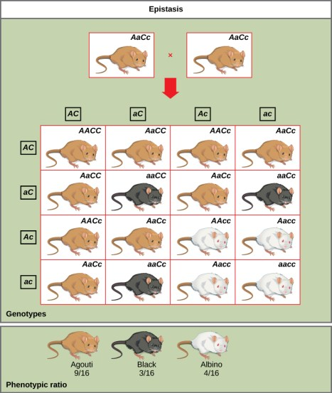

Slide 6
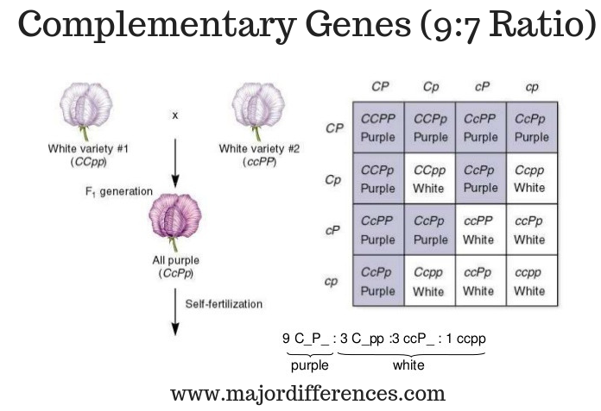
Komplementarita
Vytvoření určitého fenotypu je podmíněno přítomností alespoň jedné dominantní alely od každého z interagujících genů
Dominantní alely dvou genů spolu spolupracují, znak vznikne pouze v případě přítomnosti dominantních alel obou genů
Např. jeden gen kóduje vznik prekurzoru barviva a druhý enzym, který z něho dělá to barvivo

Slide 7
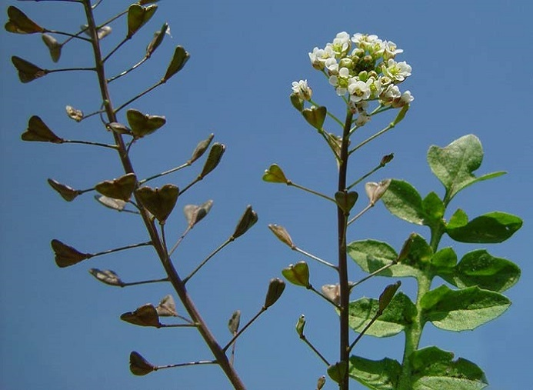
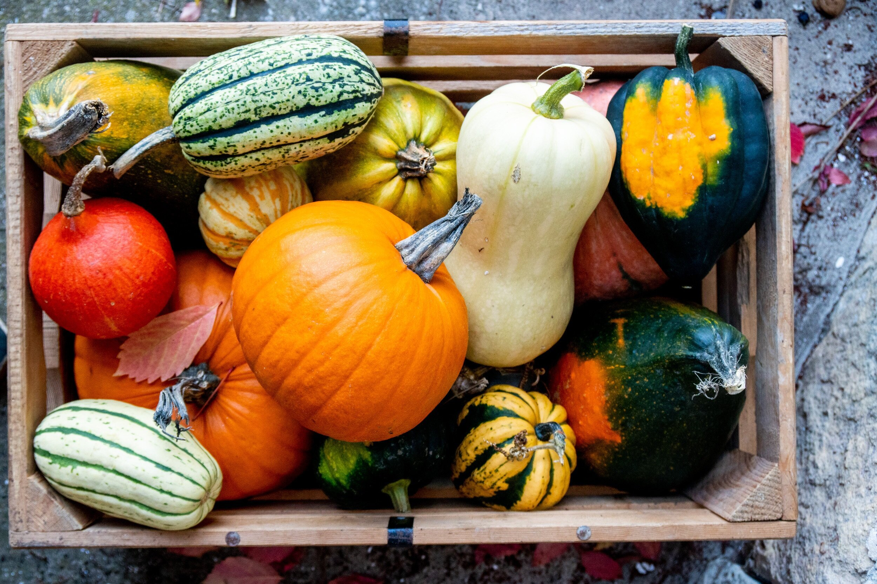
Multiplicita
Každá jednotlivá dominantní alela jakéhokoli ze spolupůsobících genů vyvolá přítomnost znaku
Dva či více alelických párů kódují tentýž fenotyp, takže jsou vzájemně zastupitelné, intenzita projevu závisí na vzájemných vztazích alel
Podle počtu alelových párů rozlišujeme duplicitu, triplicitu,…
Symbolika – alely jednotlivých genů se označují stejnými písmeny, ale liší se číslem
Multiplicita nekumulativní: jediná dominantní alela vyvolá plný projev znaku, další přítomné alely už znak nezesilují
- tvar plodu u kokošky pastuší tobolky
- 2 fenotypy, štěpný poměr je 15:1
Multiplicita kumulativní: intenzita projevu znaku závisí na počtu dominantních alel
- s dominancí, přítomnost dominantních alel, intenzita závislá na počtu genových párů, 3 fenotypy, štěpný poměr je 9:6:1
- např. tvar dýní
- bez dominance, intenzita znaku závisí na počtu dominantních alel: 5 fenotypů, štěpný poměr je 1:4:6:4:1
- intenzita pigmentace kůže u lidí

Slide 8
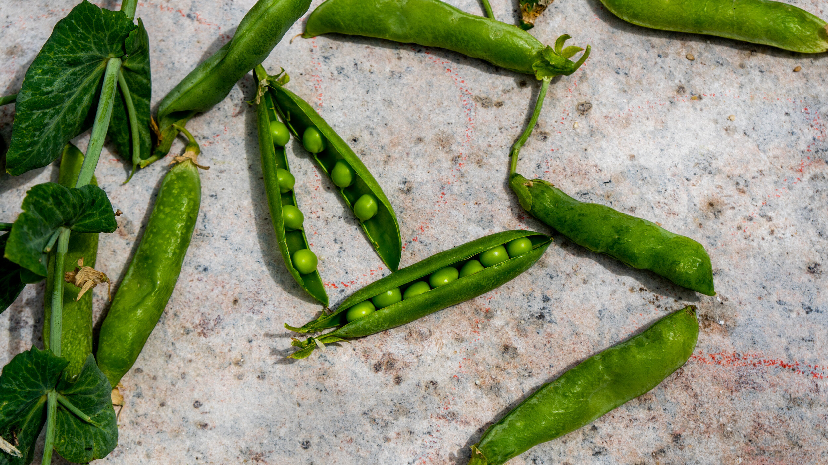
Kompenzace
Přítomnost dominantních alel obou genů (A i B) navzájem ruší jejich účinek, jimi podmíněný fenotyp se nevytvoří a vzniká fenotyp recesivního homozygota
Zakřivení lusku, každá dominantní alela způsobuje zakřivení na jinou stranu, účinky se vyruší a lusk je rovný

Slide 9
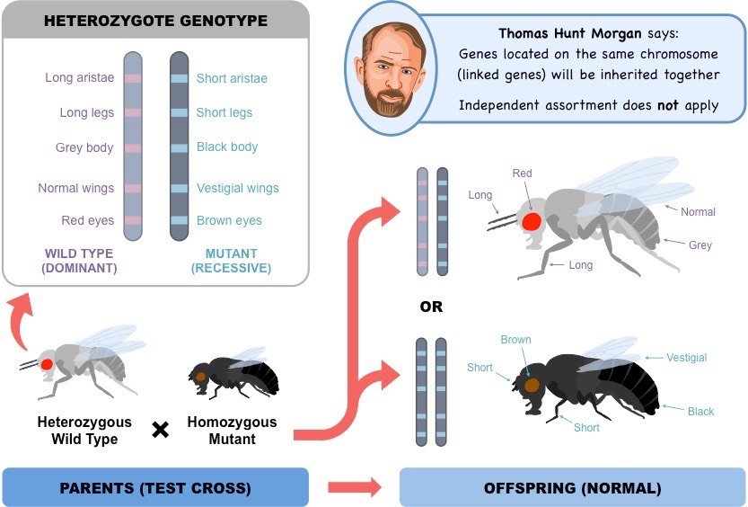
Genová vazba – Morganovy zákony
Geny jsou přítomny na témže páru homologních chromozomů, pokud sledujeme výskyt těchto genů, neplatí mendelovské štěpné poměry (alely se nemohou volně kombinovat)
Výzkumem genové vazby se zabýval Thomas Hunt Morgan, vybral si jako modelový organismus octomilku Drosophila melanogaster
Morganovy zákony:
1) Geny jsou na chromozomu uspořádány lineárně za sebou.
2) Geny, které leží na stejném chromozomu, tvoří společnou vazebnou skupinu a je tolik vazbových skupin, kolik je chromozomů v haploidní buňce.

Slide 10
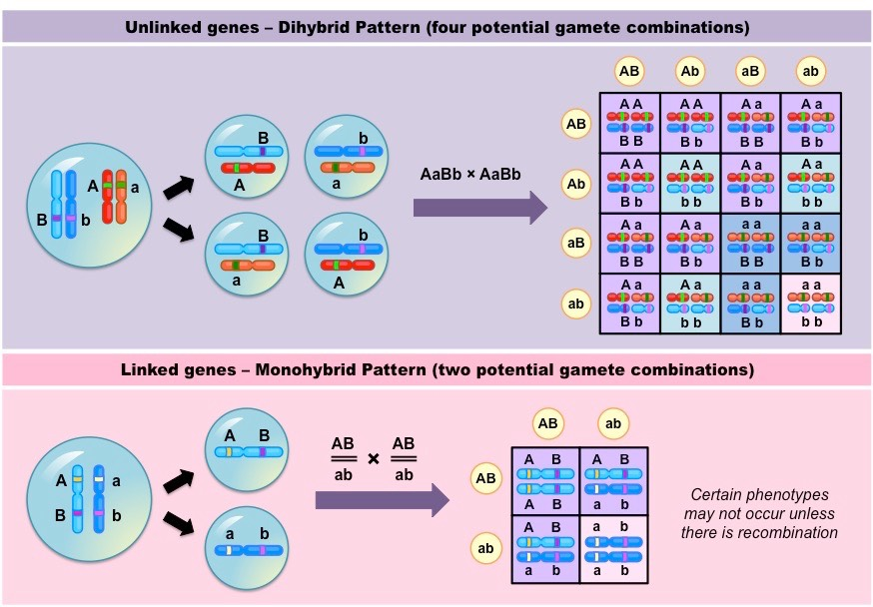
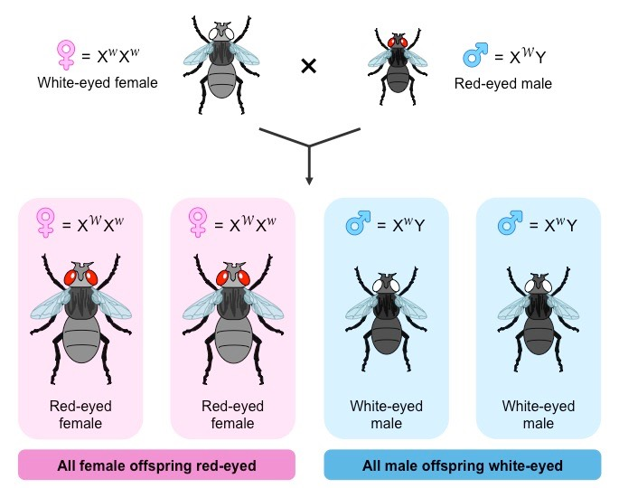

Slide 11
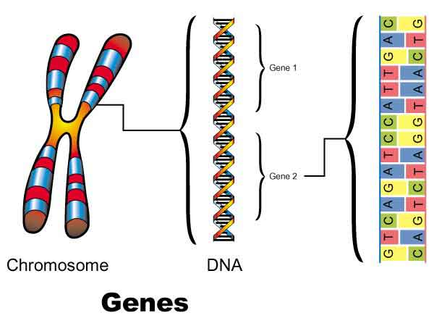
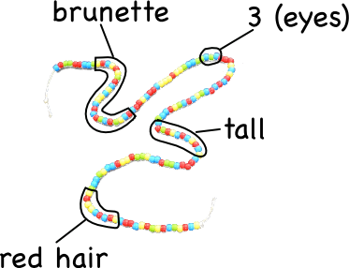
Genová vazba – Morganovy zákony
Alely genů, které jsou ve vazbě , nejsou volně kombinovatelné
Vzniknou jen nerekombinované gamety
Vazba úplná – kombinované gamety nevznikají vůbec
Vazba neúplná – kombinované gamety mohou vzniknout crossing-overem
Přítomnost genové vazby se může potvrdit zpětným křížením (s recesivním homozygotem)

Slide 12
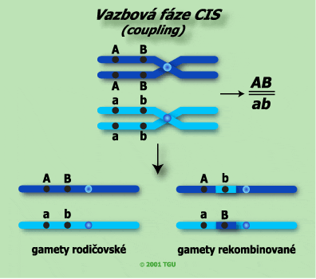
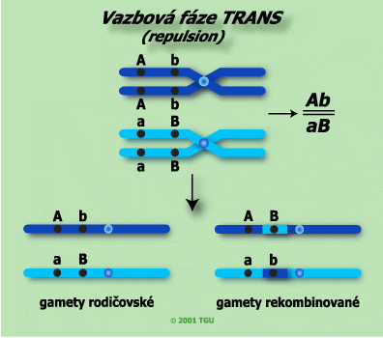
Vazbové fáze
Vazbová fáze cis (coupling)
- dominantní alely na jednom homologním chromozomu a recesivní na druhém
- gamety co vznikají jsou (AB) a (ab)
Vazbová fáze trans (repulsion)
- na každém chromozomu je vždy dvojice dominantní a recesivní (Ab) a (aB)

Slide 13
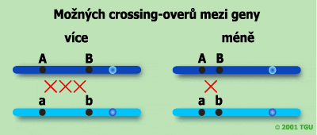
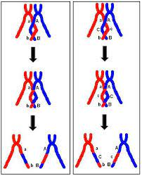
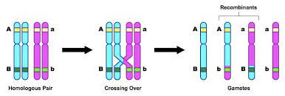
Síla genové vazby
Síla genové vazby je nepřímo úměrná vzdálenosti genů na chromozomu
K vyjádření síly genové vazby se používají Batesonovo číslo (c) a Morganovo číslo (p)
Batesonovo číslo udává poměr nerekombinovaných gamet ku rekombinovaným gametám
Morganovo číslo (p) udává procento rekombinantů
- když je p = 0 je vazba úplná, když je p = 50% jsou alely volně kombinovatelné, genová vazba neexistuje
- vyjadřuje relativní vzdálenost genů na chromozomu
Jednotkou relativní vzdálenosti genů na chromozomu je 1 centimorgan (cM), odpovídá 1% rekombinant

Slide 14
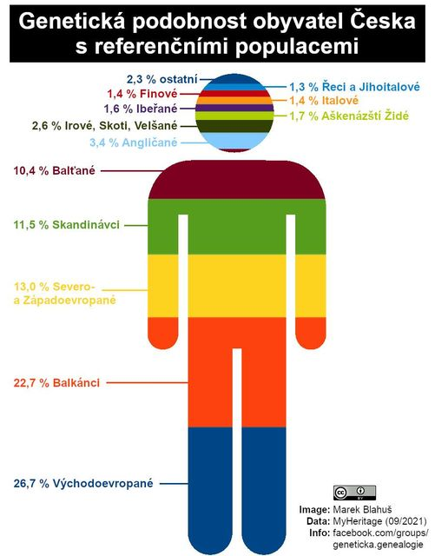
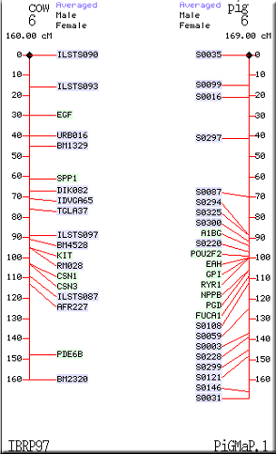
Genetické mapy
Popisují jakým způsobem je genetická informace uložena na chromozomech
Určování polohy jednotlivých genů na chromozomech
Založeny na analýze sekvencí DNA, důležitá analýza síly vazby
Fyzikální genetické mapy (molekulární) – projekt HUGO – mapuje rozložení nukleotidů nebo jejich skupin v DNA
Většina lidské DNA nic nekóduje, funkci neznáme

Slide 15
Zdroje
KOČÁREK, Eduard. Genetika: obecná genetika a cytogenetika, molekulární biologie, biotechnologie, genomika. Praha: Scientia, 2004. Biologie pro gymnázia. ISBN 80-7183-326-6.
J. Pavlík, Základy biologie, učebnice pro přírodovědné lyceum, Ledeč nad Sázavou, 2012
ŘEHOUT, Václav; ČÍTEK, Jindřich; SÁKOVÁ, Lenka. 2000. Genetika: (úvod do studia genetiky). I. České Budějovice: Jihočeská univerzita, Zemědělská fakulta. ISBN 80-7040-405-1.
Autor: MVDr. Henych – Vlastní dílo, CC BY-SA 4.0, https://commons.wikimedia.org/w/index.php?curid=87271388
https://thebiologynotes.com/wp-content/uploads/2022/09/Epistasis.jpg
https://www.vedantu.com/question-sets/1a57aeae-0305-43c8-bb10-dbcc7e91ba453178099363987927892.png
https://i2.wp.com/www.differencebetween.com/wp-content/uploads/2021/04/Difference-Between-Dominant-and-Recessive-Epistasis_1.jpg?resize=768%2C910&ssl=1
https://1.bp.blogspot.com/-QBCEcPu6Vn4/XC9ZQPPMxRI/AAAAAAAAKro/IXTUM7Io2_kIIb667ZZARwOYLEutwhg5wCLcBGAs/s1600/Complementary%2Bgenes%2B%25289_7%2BTatio%2529.png
https://slideplayer.cz/slide/17189886/99/images/28/kompenzace+Gen+1%3A+A+Gen+2%3A+B.jpg
https://images.squarespace-cdn.com/content/v1/5e66490d184b191cd44942b7/1586275312073-QLFQHJNFV99CQM7EKIPE/DSC01379.jpg
https://www.bylinkyprovsechny.cz/images/thumbnails/images/byliny-bylinky-fotografie-obrazek/kokoska-pastusi-tobolka-ucinky-na-zdravi-co-leci-pouziti-uzivani-area-693x507.jpg
https://images.squarespace-cdn.com/content/v1/5e66490d184b191cd44942b7/1615052325271-NFMHI2KGF041YWL8AWSF/DSC00199.jpg
https://c.semena.cz/8886-superlarge_default/paprika-koziberani-roh-sora-capsicum-annuum-semena-55-ks.jpg
http://user.mendelu.cz/urban/vsg1/mendel/images/vazba/vazba6a.gif
https://user.mendelu.cz/urban/vsg1/mendel/images/vazba/vazba7.gif
http://montessorimuddle.org/wp-content/uploads/2013/04/ravenclaw-dna.png
http://genetics2016.weebly.com/uploads/2/8/1/5/28155575/885720_orig.jpg
https://user.mendelu.cz/urban/vsg1/mendel/images/vazba/mapa.gif
https://scontent-prg1-1.xx.fbcdn.net/v/t39.30808-6/241332391_10226401286874505_7515449994015702336_n.jpg?stp=dst-jpg_s640x640&_nc_cat=108&ccb=1-7&_nc_sid=825194&_nc_ohc=zxvw4vih-KsAX9qJXxC&_nc_ht=scontent-prg1-1.xx&oh=00_AfA8kRVgHOU5j70LsoREe9HhglOXaYspXk_5wCvsegYXQA&oe=64093C78
https://ib.bioninja.com.au/_Media/unlinked-vs-linked_med.jpeg
https://ib.bioninja.com.au/_Media/sex-linked-flies_med.jpeg
https://ib.bioninja.com.au/_Media/morgan1_med.jpeg
https://zahradaweb.cz/wp-content/uploads/2022/07/Genetika_RESENI_web-1024x724.png

Slide 16
DĚKUJI ZA POZORNOST

